Slide 1
Методы испытаний труб и трубных марок полимеров
Докладчик:
Щапова Елена Александровна
Главный эксперт
Испытательный центр
СИБУР ПолиЛаб

Slide 2
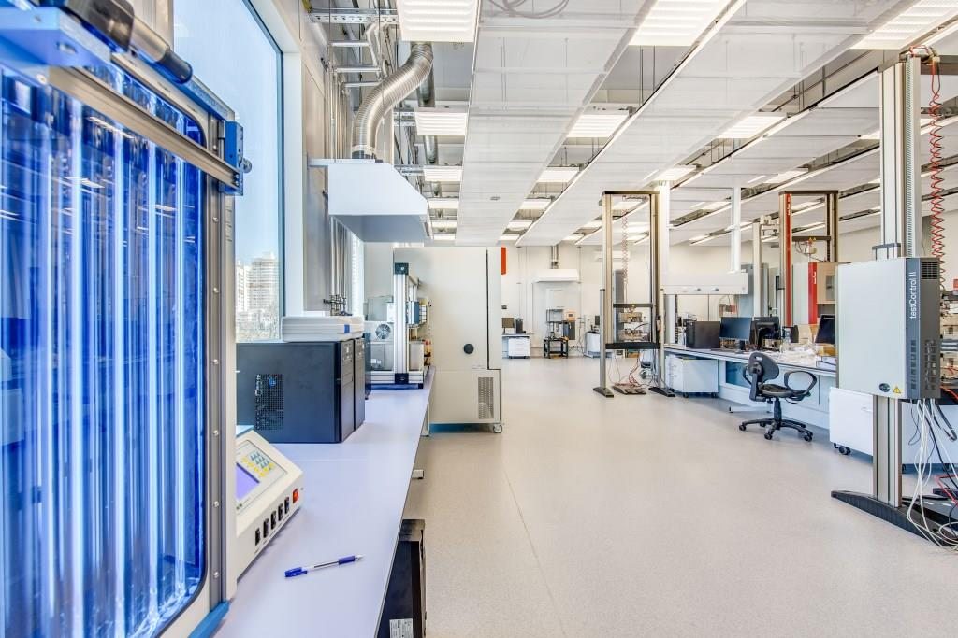
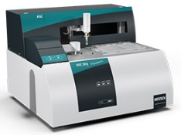
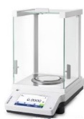
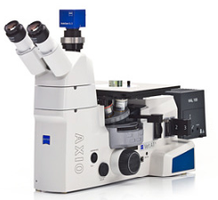
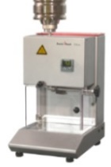
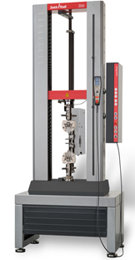
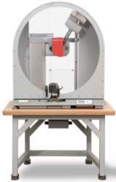
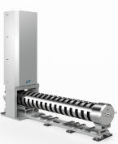
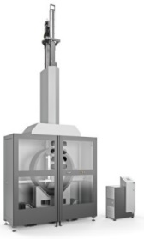
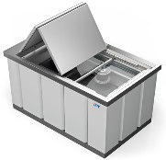
Исследовательские возможности СИБУР ПолиЛаб
Физико-химические методы исследования
термостабильность
массовая доля летучих веществ и воды
массовая доля технического углерода
распределение технического углерода
Испытания полимерных труб
Базовые испытания
показатель текучести расплава
плотность
ударная вязкость по Шарпи
относительное удлинение при разрыве
предел текучести при растяжении
стойкость к растяжению сварного стыкового соединения
кольцевая жесткость, гибкость и стойкость к расслоению
геометрические размеры труб
стойкость к внутреннему гидростатическому давлению
стойкость к медленному распространению трещин
стойкость к быстрому распространению трещин
ударная прочность (2 метода)
герметичность соединений при пониженном давлении
изменение длины труб после прогрева
изменение внешнего вида литьевых деталей после прогрева
термостабильность (на образцах в виде труб)
Испытания на образцах
в виде труб

Slide 3

Физико-химические методы исследования

Slide 4
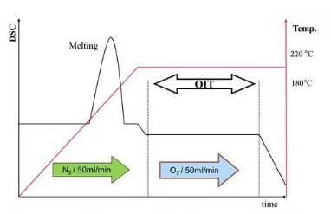
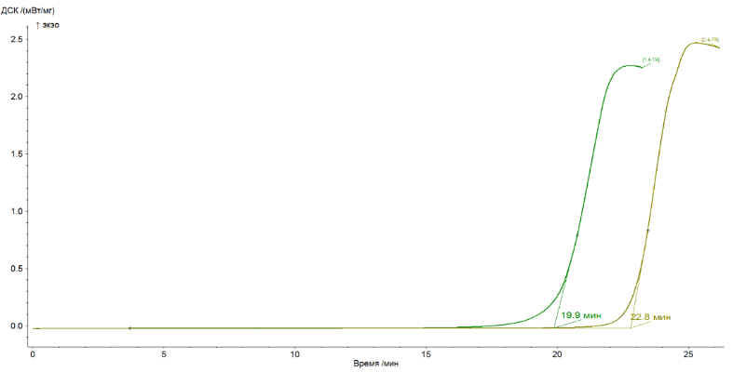
Термостабильность. Оценка работы системы стабилизации материала по OIT.
ISO 11357-6, ASTM D3895, ГОСТ Р 56756, ГОСТ 32415, ГОСТ 18599
OIT (индукционный период окисления или время окислительной индукции) – время, в течение которого система стабилизации препятствует окислению полимерного материала и началу его деструкции.
Основные этапы испытания:
Нагрев в атмосфере азота до заданной температуры в инертной среде для препятствия начала процесса окисления и деструкции.
Достижение равновесного состояния образца.
Замена инертной атмосферы на кислород и выдержка при постоянной температуре до тех пор, пока реакция окисления не отобразится на термической кривой.
По величине OIT можно оценить уровень стабилизации (антиоксиданты фенольного типа) материала и однородность распределения. При недостаточном количестве антиоксидантов (сниженный OIT) возможно преждевременное разрушение труб в ходе их эксплуатации.
OIT

Slide 5
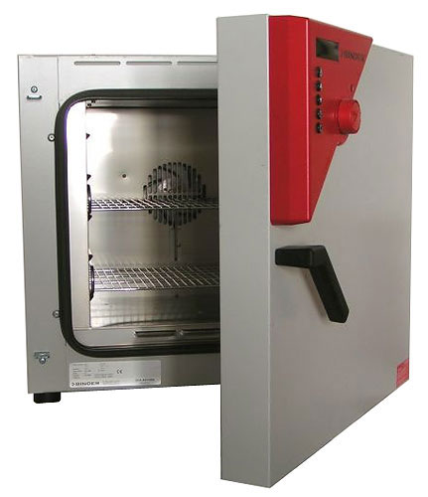
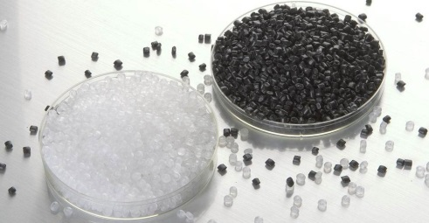
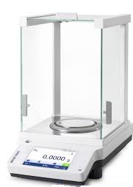
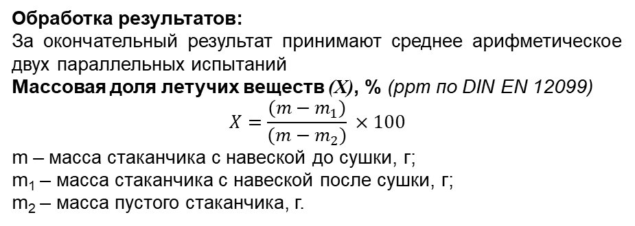
Массовая доля летучих веществ. ГОСТ 26359, ÖNORM EN 12099
Сущность метода:
Определение потери массы испытуемого материала после сушки при (105±2) °С. Стандарт распространяется на полиэтилен низкого и высокого давления, а также на композиции на его основе.
Проведение испытаний:
Образец, в виде гранул или порошка, помещают в высушенный и охлажденный стаканчик взвешивают с той же погрешностью и сушат при температуре (105±2)°С в течение 2 ч (ГОСТ 26359) либо 65 мин (ÖNORM EN 12099), если в стандарте на материал нет иных указаний. Затем стаканчик с навеской охлаждают в эксикаторе в течение 1 ч до температуры (23±2)°С и взвешивают.
Обработка результатов:
За окончательный результат принимают среднее арифметическое
двух параллельных испытаний
Массовая доля летучих веществ (X), % (ppm по DIN EN 12099)
$$X=\frac{(m−m_{1})}{(m−m_{2})} ×100$$
m – масса стаканчика с навеской до сушки, г;
m₁ – масса стаканчика с навеской после сушки, г;
m₂ – масса пустого стаканчика, г.
Ограничение по количеству летучих для трубных марок ПЭ – 0,035 % (350 ppm). При превышении показателя возможны дефекты при производстве труб в виде пузырей и пор, шероховатости стенки трубы, запах, плохая свариваемость.

Slide 6
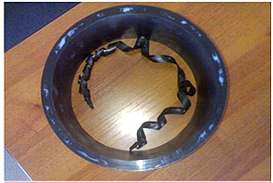
Оценка степени распределения пигмента или технического углерода: класс и тип распределения. ГОСТ 16338 п.5.18, ГОСТ Р ИСО 18553, ISO 18553
Нормирование параметра:
ГОСТ 16338 Тип I-II
ГОСТ Р ИСО 18553, ISO 18553: Тип – (A1, A2, A3 или B), Класс: <3.
Плохое распределение: снижение прочностных свойств, снижение свариваемости труб и пленок, низкая светостойкость или плохой внешний вид изделий.
Тип I
Тип II
A1
A2
A3
В

Slide 7
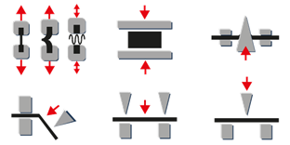
Базовые физико-механические испытания

Slide 8

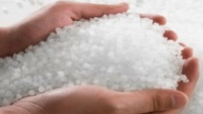
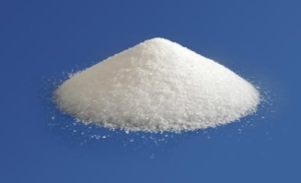
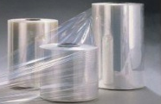


Определение показателя текучести расплава полимера.
ГОСТ 11645, ISO 1133, ASTM D 1238
Оборудование
Новый ГОСТ!!!
ПТР_{(T,P)} = $\frac{600∙m}{τ}$ [г/10 мин]
Полимер | Температура | Вес
ПП | 230 ⁰С | 2,16
ПЭ | 190 ⁰С | 2,16
 | 190 ⁰С | 5,00
 | 190 ⁰С | 21,6
Образцы
Описание
Определение массы материала, экструдированного из прибора в течение 10 минут при заданных условиях температуры и давления.
Применение
Контроль качества продукции
Паспортизация продукции
Выбор способа переработки полимеров
Классификация различных марок термопластов
Контроль стабильности процессов
Оценка термостабильности полимеров
Косвенная оценка ММ и ММР
Исследовательские работы
гранулы
порошок
пленки
ленты

Slide 9

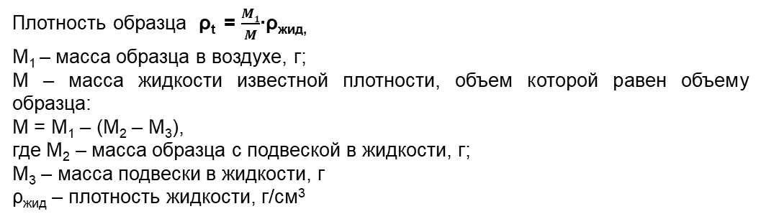
Определение плотности гидростатическим взвешиванием.
ГОСТ 15139, ISO 1183-1, ASTM D 792
Плотность образца ρ_{t} = $\frac{M1}{M}$∙ρ_{жид,}
М₁ – масса образца в воздухе, г;
М – масса жидкости известной плотности, объем которой равен объему образца:
M = M₁ – (M₂ – M₃),
где М₂ – масса образца с подвеской в жидкости, г;
М₃ – масса подвески в жидкости, г
ρ_{жид} – плотность жидкости, г/см³
Описание
Данный метод основан на законе Архимеда. Сравниваются массы одинаковых объемов испытуемого вещества и жидкости известной плотности.
Применение
Контроль качества продукции
Паспортизация продукции
Классификация различных марок термопластов
Косвенная оценка ММ
Исследовательские работы
Типичные плотности некоторых полимеров
ПЭ 0.860 – 0.965 г/см³
ПП 0.895 – 0.905 г/см³
ПА 1.00 – 1.15 г/см³
ПВХ 1.2 – 1.4 г/см³

Slide 10
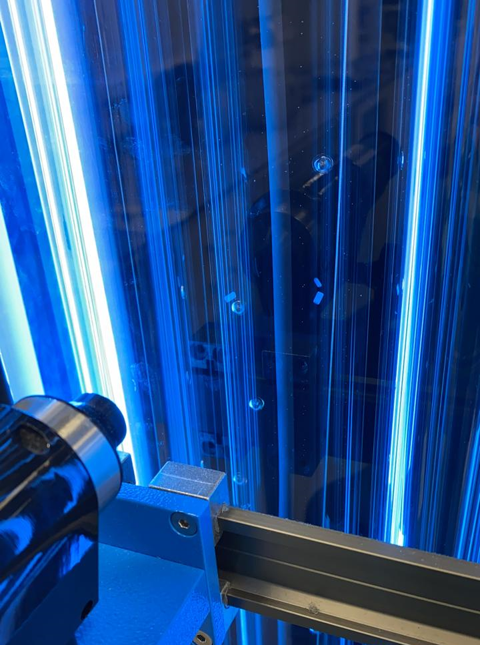
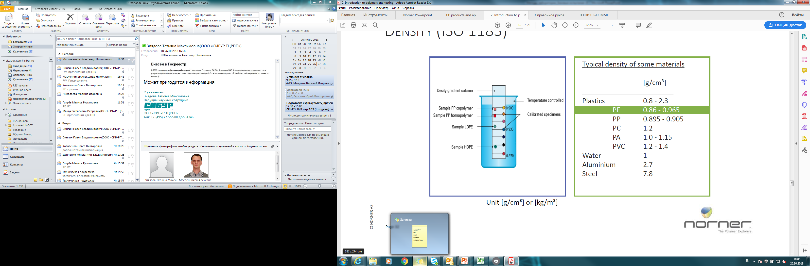
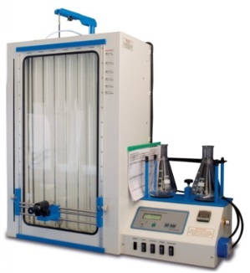
Определение плотности методом градиентной колонны
ГОСТ 15139, ISO 1183-2, ASTM D 1505
Сущность метода
Основан на сравнении глубин погружения испытуемого образца и эталонов плотности в колонне с раствором меняющейся по высоте плотности.
контроль температуры
сополимер ПП
гомоПП
откалиброванные
образцы (поплавки)
ПЭНП
ПЭВП
Проведение испытания
Стеклянная колонна заполняется двумя жидкостями с разными плотностями, при этом плотность смеси изменяется по линейному закону (от наименьшей в верхней части до наибольшей в нижней). Калибровочные стеклянные поплавки с точно известными плотностями вводятся в колонну и погружаются до того момента, пока их плотность не совпадет с плотностью раствора.
Тестовый образец вводится в колонну. После достижения образцом равновесия линейный датчик положения измеряет положение образца и поплавков в колонне.
колонна с градиентом
плотностей

Slide 11
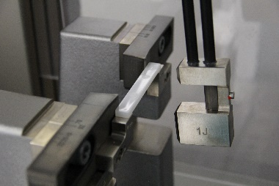

Определение ударной вязкости по Шарпи образцов из труб.
ГОСТ 32415, ГОСТ 32414, ISO 9854-1,2
Сущность метода
Испытание заключается в определении сопротивления образца, лежащего на двух опорах, удару маятника, наносимому по центру образца.
Внешняя сторона трубы – к маятнику!
Толщина образца=толщина стенки трубы!
Запас энергии маятника – 15 Джоулей
Образцы труб – диаметром до 25 мм
Образцы, вырезанные из труб, диаметром от 25 мм
Маятниковый копер
11
11
11

Slide 12
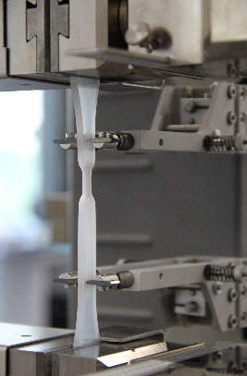
Определение свойств при растяжении образцов из труб.
ГОСТ 11262, 32415, 32414, 53652-1,3, 18599, ISO 6259-1,3
Сущность метода
Испытание на растяжение - оценка способности материала противостоять действию приложенных нагрузок и возможность растягиваться до разрушения.
Проведение испытания
Испытуемый образец зажимают с помощью специальных захватов и растягивают с постоянной скоростью. В процессе испытания регистрируют приложенное усилие и деформацию образца.
12
12
12

Slide 13
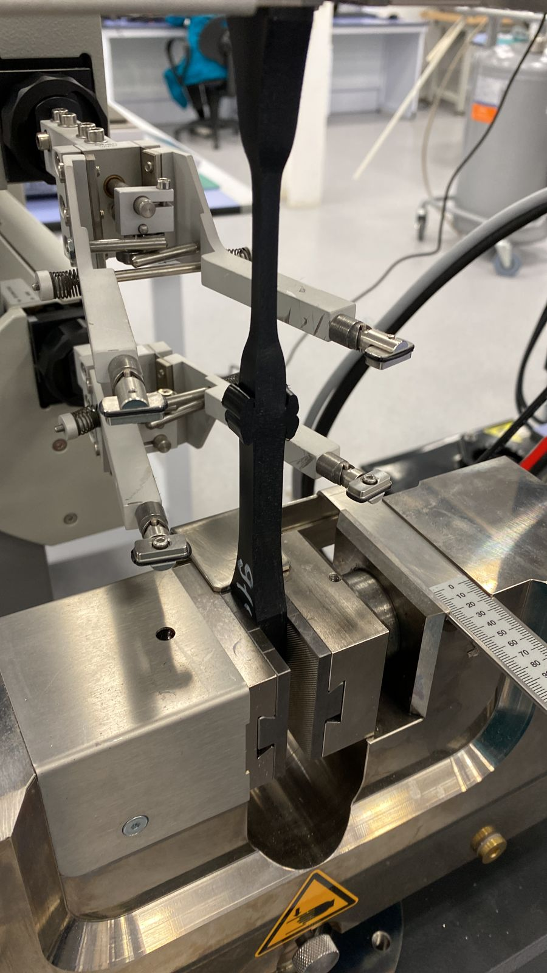
Определение свойств при растяжении сварного шва труб.
ГОСТ 11262, 32415, 54475, 58121-1,2, 18599, ISO 13953, 4437-1,2
ХОРОШО:
Пластичное разрушение по шву
Разрушение вне шва
Образец не разрушился
ПЛОХО:
Хрупкое разрушение по шву
13
13
13

Slide 14
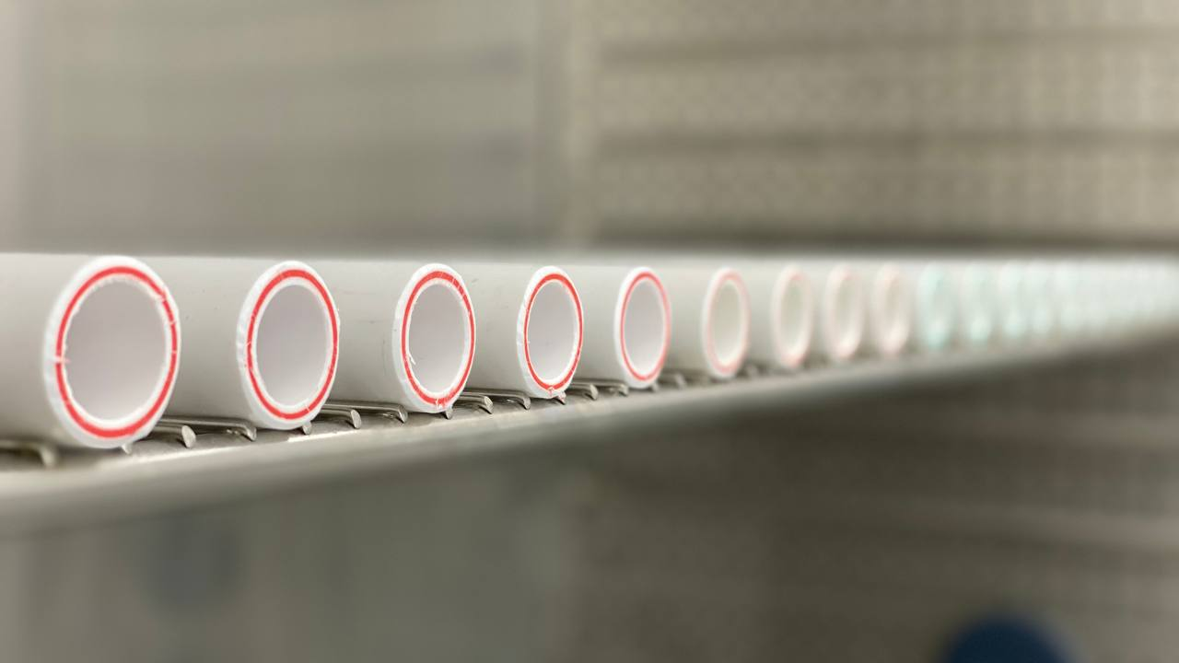
Испытания готовых изделий

Slide 15
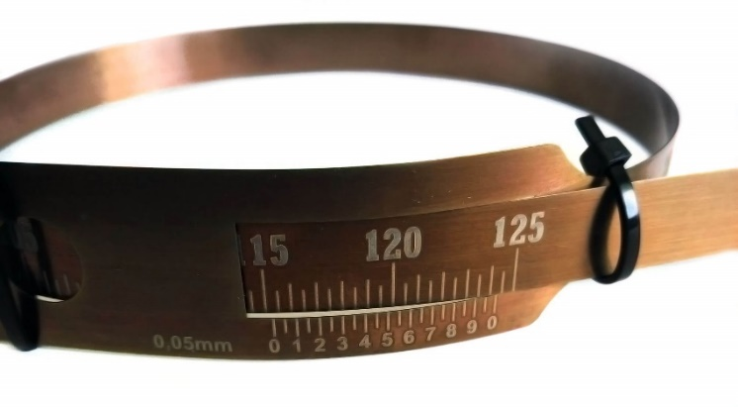
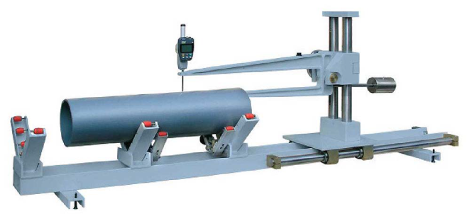
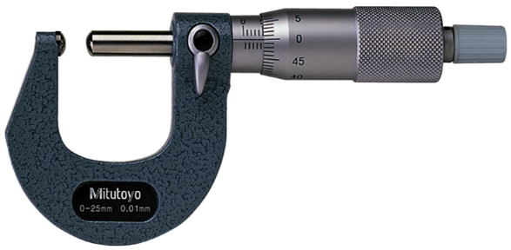
Определение геометрических размеров труб. Толщина стенки, диаметр и овальность трубы. ГОСТ ИСО 3126, ISO 3126
Определение толщины и овальности трубы
Измеряют максимальную, минимальную или среднюю толщину стенки трубы, мм
Наружный диаметр трубы измеряют ной рулеткой, либо штангенциркулем, мм
Овальность – разница между максимальным и минимальным диаметрами, мм

Slide 16
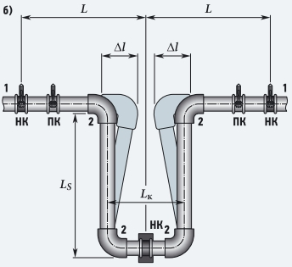
Определение изменения длины труб после прогрева.
ГОСТ 27078, ISO 2505
Метод позволяет оценить степень изменения длины после выдерживания образца трубы в термошкафу при определенной температуре в течение заданного времени. Отмеченную на отрезке трубы длину измеряют в одинаковых условиях до и после нагрева. Это позволяет грамотно сконструировать компенсационные петли при монтаже трубопровода

Slide 17
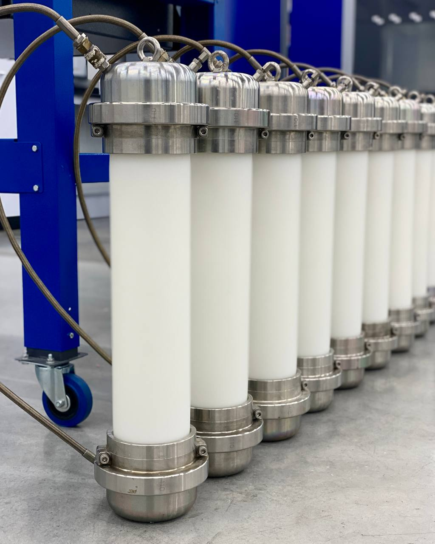
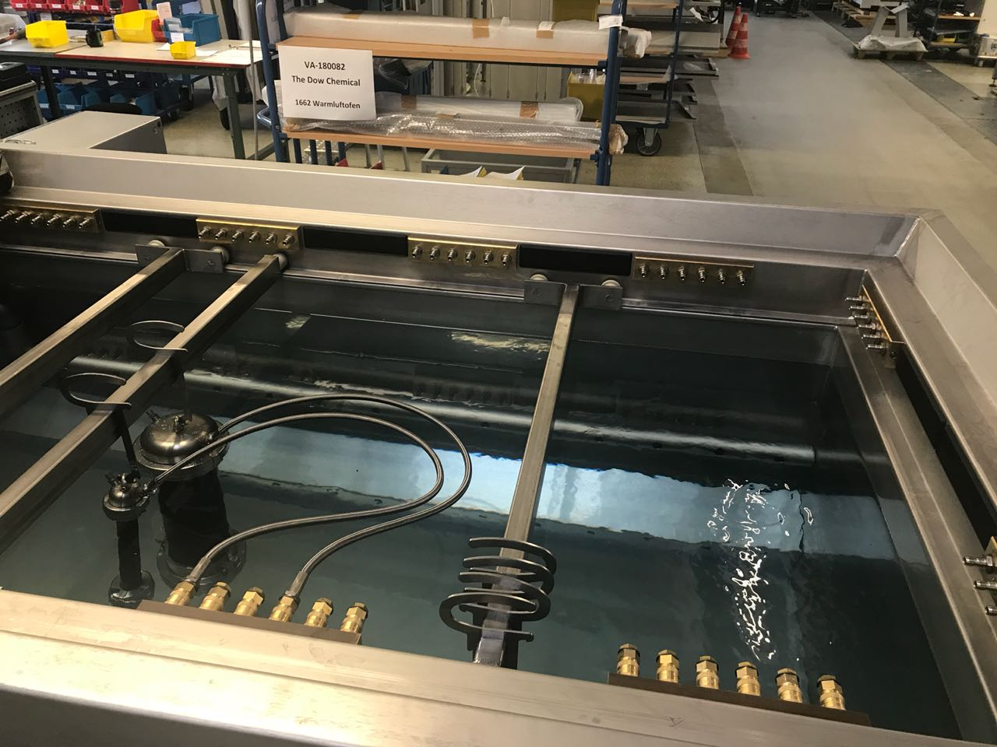
Определение стойкости труб к внутреннему давлению
ГОСТ ISO 1167-1,2,4, ISO 1167-1,2
Как проводятся испытания
Подготовленные образцы труб заполняют водой, подключают к системе обеспечения давлением и помещают в испытательную ванну или испытательный шкаф, в зависимости от выбранной среды. Испытание прекращают по достижении заданного времени, либо до разрушения или протечки образца.
Результат - время до разрушения или наличия протечки, ч и характер разрушения (пластический, хрупкий, другой)
Подготовленные к испытаниям трубы

Slide 18
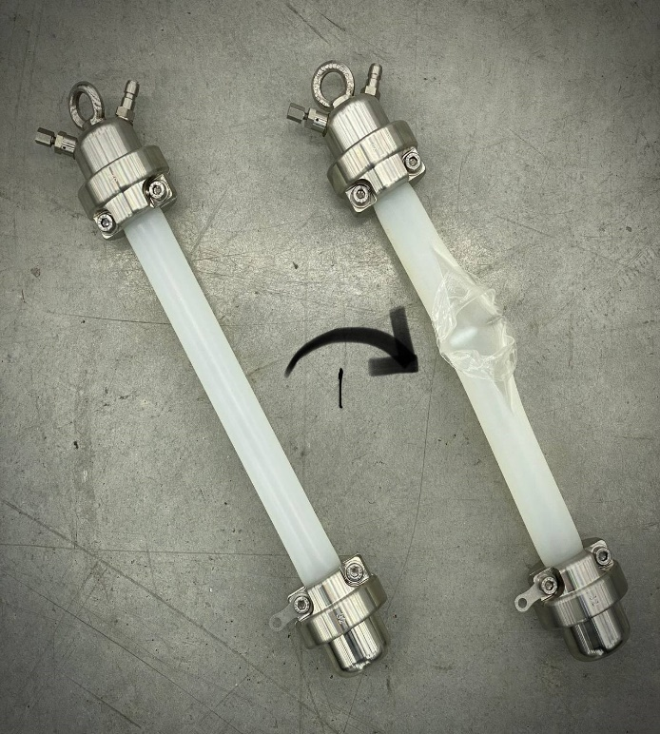
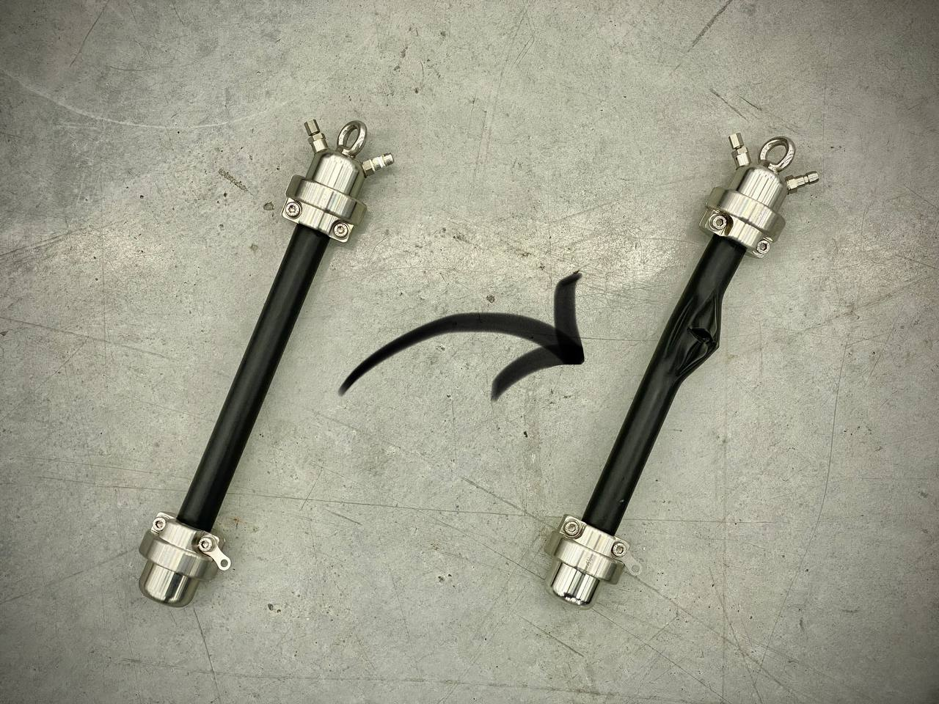
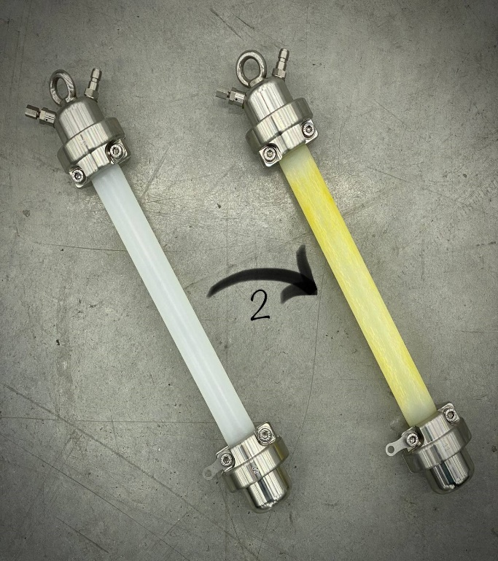
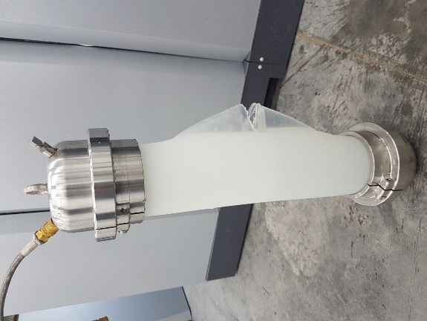
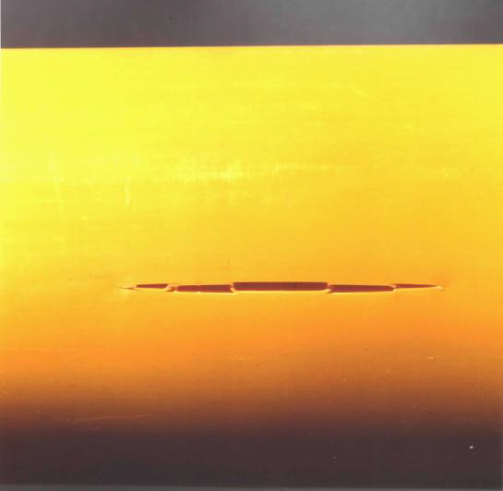
Типы разрушений образцов после испытания внутренним давлением
Пластическое
Хрупкое

Slide 19
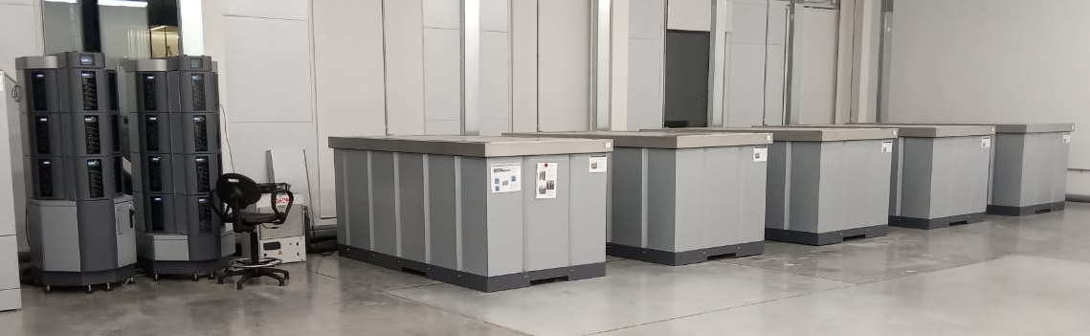
Оборудование ПолиЛаб для испытания внутренним давлением
Тестеры давления
Испытательные ванны

Slide 20
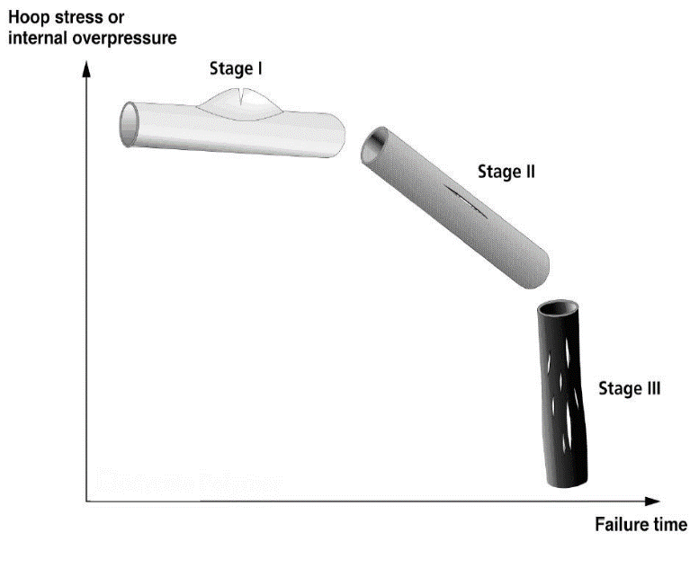
Определение MRS (длительной гидростатической прочности).
ГОСТ 54866, ISO 9080
Классифи- кация | MRS (50 лет, 20 ˚С), МПа | Длительная прочность, МПа | Срок эксплуатации, лет
PE-80 | 8 | 8,0-9,99 | 50
PE-100 | 10 | 10,0-11,99 | 50
PE-100RC | 10 | 10,0-11,99 | 100
Время до разрушения
Стадия I: пластичное разрушение: осевые напряжения локально превышают предел текучести полимера с возникновением пластической деформации;
Стадия II: в основном хрупкое разрушение, вклад вносит термоокислительная деструкция, растрескивание происходит до достижения предела текучести («механическое колено»).
Стадия III: химическая деструкция – конец жизни полимера. Все стабилизаторы израсходованы. Растрескивание уже не зависит от нагрузки. Материал стал хрупким («химическое колено»)

Slide 21
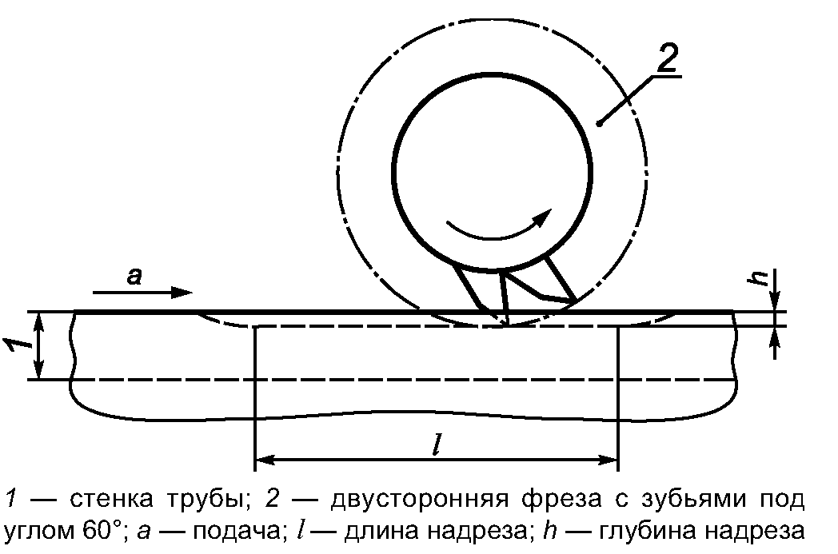
Стойкость к медленному распространению трещин (МРТ)
ГОСТ 58121.1, Приложение ДГ, ISO 13479
A
A
Разрез А-А
Время до наступления разрушения, ч
Разрушающее давление, МПа
Только для труб с толщиной стенки > 5 мм!!!

Slide 22
Стойкость к медленному распространению трещин (МРТ)
ГОСТ 58121.1, Приложение ДГ, ISO 13479
A
Новый ISO!!!
A
Разрез А-А
Время до наступления разрушения, ч
Разрушающее давление, МПа
Только для труб с толщиной стенки > 5 мм!!!

Slide 23
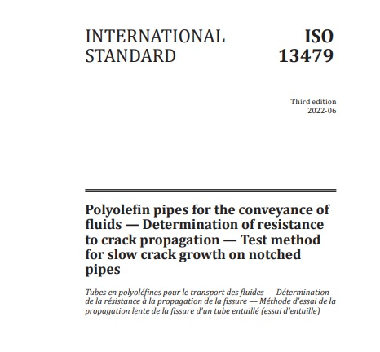
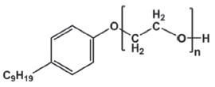
МРТ. Третья редакция ISO 13479-2022. Что новенького??
Добавлены 3 новых приложения!
опубликован
03.06.2022
Приложение C (справочное) - в случае преждевременного отказа добавлены альтернативные значения испытательного давления и времени тестирования для PE 80 и PE 100, позволяющие проводить повторные испытания при более низком давлении в течение более длительного времени
Приложение D (обязательное) - добавлен ускоренный метод тестирования с использованием раствора детергента (ПАВ) для полиэтилена марки ПЭ 100 RC
Приложение E (обязательное) - добавлен метод определения максимального радиуса надреза
Arkopal N100
Рисунок— Формула детергента нонилфенола этоксилата (CAS № 9016-45-9)

Slide 24
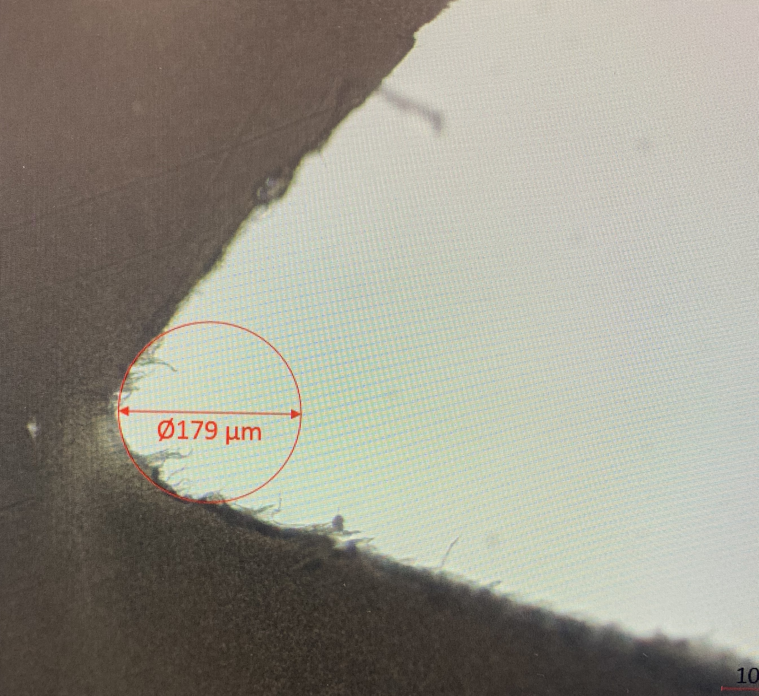
Контроль радиуса надреза
Порядок действий:
Отрезают кольцо от трубы шириной около 20 мм
Вырезают сегменты минимум 10 мм размера по окружности с каждого надреза
Делают тонкий срез на микротоме с каждого кусочка
Измеряют радиус под микроскопом
Определение радиуса надреза под микроскопом
D=179 мкм
R=89,5 мкм
По требованию стандарта - R≤100 мкм

Slide 25
Контроль радиуса надреза
Скоро!
Встречайте!!
Новый ГОСТ!!!
Порядок действий:
Отрезают кольцо от трубы шириной около 20 мм
Вырезают сегменты минимум 10 мм размера по окружности с каждого надреза
Делают тонкий срез на микротоме с каждого кусочка
Измеряют радиус под микроскопом
Определение радиуса надреза под микроскопом
D=179 мкм
R=89,5 мкм
По требованию стандарта - R≤100 мкм

Slide 26

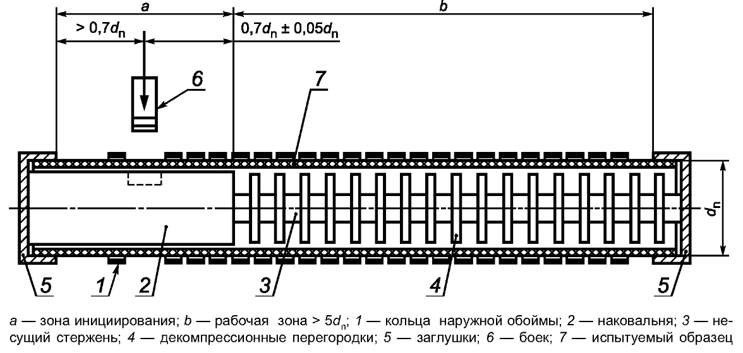
Стойкость к быстрому распространению трещин (БРТ)
ГОСТ 58121.1, Приложение ДВ, ISO 13477
Сущность метода:
В трубе, нагруженной постоянным внутренним давлением, исследуется длина самопроизвольного распространения трещины, искусственно инициированной бойком определенных параметров. Метод позволяет оценить прочность труб при высоких скоростях деформации и низких температурах на расстояние менее чем 4,7 номинальных диаметра, то следующее испытание проводят при повышенном давлении.
Определяемый параметр:
Критическое давление, МПа

Slide 27
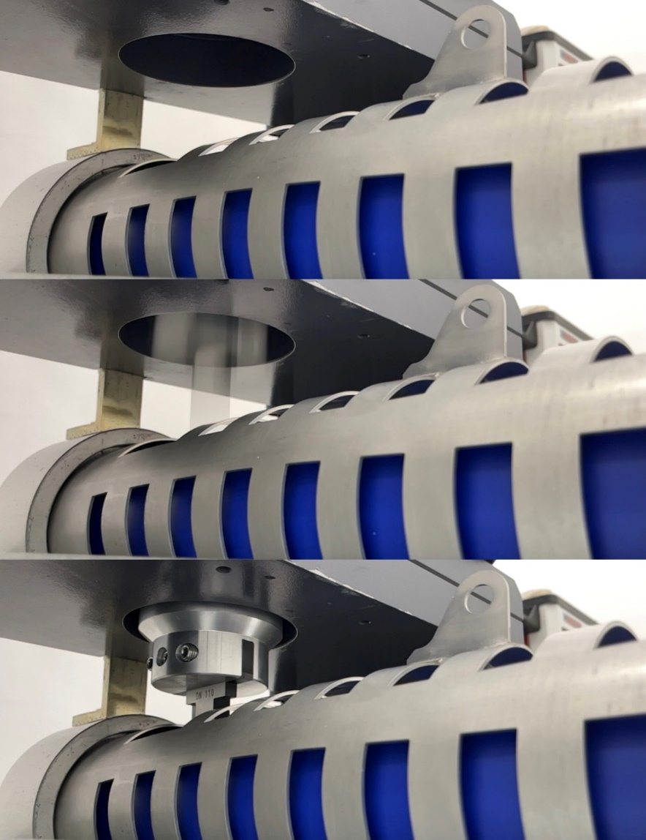

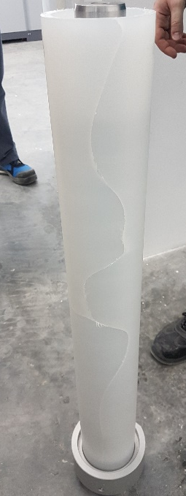
Стойкость к быстрому распространению трещин (БРТ)
ГОСТ 58121.1, Приложение ДВ, ISO 13477
Падение бойка
Образцы после испытания

Slide 28
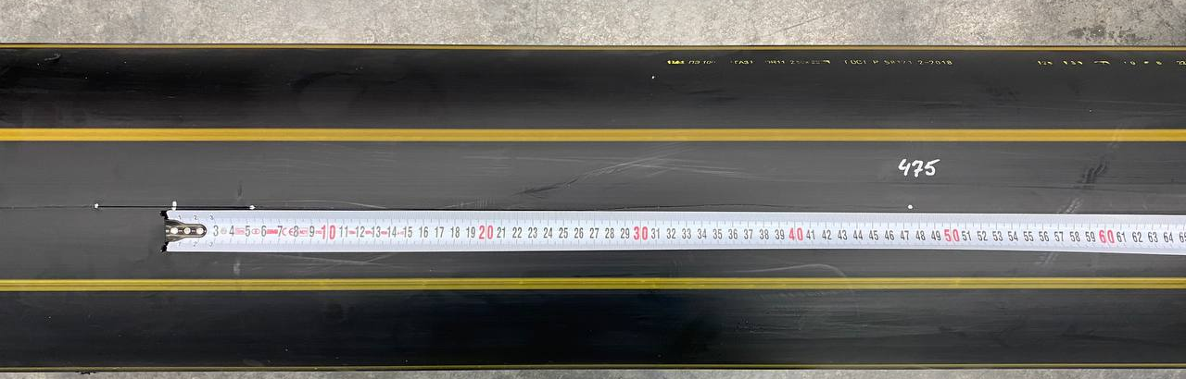
Стойкость к быстрому распространению трещин. Обработка результатов
Измерение длины трещины
Стойкость к быстрому распространению трещин определяется на трубах, предназначенных для транспортировки газообразных сред!
За критическое давление принимают значение давления, предшествующее значению давления, при котором произошло распространение трещины на расстояние, превышающее 4,7·Dn, выраженное в Мегапаскалях

Slide 29


Определение ударной прочности труб методом свободнопадающего груза.
ISO 11173, ГОСТ 32414
EN 1411
давно заменен на ISO 11173!!!
Ступенчатый метод
Испытание ступенчатым методом проводят до того момента, при котором
минимальное количество разрушенных и неразрушенных образцов равно 20
Определяют H₅₀ – высоту падения бойка заданной массы, при которой наблюдается разрушение 50% изделий, м
Ступенчатый метод

Slide 30

Определение ударной прочности труб методом свободнопадающего груза.
ГОСТ 32415, 32414, 54475 и другие
Не применяется для образцов с толстой стенкой!!
Метод испытания по окружности
TIR – отношение количества разрушений образца к общему количеству проведённых испытаний.
Категория A, B, C в зависимости от TIR
Метод испытания по окружности

Slide 31

Определение герметичности соединений.
ГОСТ 32415, 54475
Сущность метода:
Образец соединения труб, выполненный с использованием герметизирующего уплотнительного кольца, подвергают испытанию при заданном отклонении, отрицательном давлении воздуха и, затем, положительном давлении жидкости
Определяемый параметр:
Угол отклонения соединения, φ˚
Изменение отрицательного давления воздуха и положительного давления жидкости (герметичность) за определенное время, %
Для ненапорных канализационных труб

Slide 32

Определение кольцевой жесткости, кольцевой гибкости и стойкости к расслоению труб.
ГОСТ 54475, 18599, 58121.2, ISO 9969
Сущность методов
Кольцевая жесткость:
Отрезок трубы подвергают сжимающему действию, силой, приложенной по вертикальной оси, между двумя параллельными опорами до момента наступления 3% деформации.
Кольцевая гибкость:
Сжимают образец с постоянной скоростью до достижения 30%-ной деформации среднего наружного диаметра.
Стойкость к расслоению: целостность структуры стенки трубы после воздействия деформации, определяют путем сравнения начальной и конечной кольцевой жесткости после 30%-ной деформации сжатия образца трубы.

Slide 33


Стойкость к растрескиванию под напряжением под действием окружающей среды. Испытание на ползучесть с полным надрезом. ISO 16770 надрезом ISO 16770
Сущность метода:
Из пластины или трубы изготавливают образец квадратного сечения, наносят надрезы с каждой стороны и подвергают воздействию разрывной нагрузки в водном растворе ПАВ при температуре 80˚С или 95˚С
Определяемый параметр:
Время до разрушения образца, ч
Разрушающая нагрузка (механическое напряжение)
Arkopal N100
Dehyton ® PL
Устройство для надреза с регулируемой скоростью!
ПАВ лаурамина оксид
(CAS № 85408-49-7)
ПАВ нонилфенола этоксилата
(CAS № 9016-45-9)

Slide 34
Постановление Правительства РФ от 23 декабря 2021 г. № 2425
Пункт Перечня к Постановлению от 23 декабря 2021 года N 2425 | Документы по стандартизации, устанавливающие требования к продукции | Пункт документа | Описание требования | Методики подтверждения | Возможности ИЦ ПолиЛаб
 |  |  |  |  | Техническая возможность | Область аккредитации
5.1. Трубы полиэтиленовые напорные (для холодного водоснабжения и напорной канализации) | ГОСТ 18599-2001 "Трубы напорные из полиэтилена. Технические условия"
 |  | п 4.1 | Размеры труб (толщина стенки, ср. наружный диаметр, овальность) | ГОСТ Р ИСО 3126 | + | +
 |  | п. 5.1 | Значение MRS | ГОСТ ISO 12162 ГОСТ ISO 1167-1 ГОСТ ISO 1167-2 ГОСТ 54866 | + | +
 |  | 5.1а | Санитарно-эпидемиологические и гигиеническим требования | - | - | -
 |  | п. 5.2 | Внешний вид поверхности | ГОСТ 18599, п.8.2 | + | +
 |  |  | Относительное удлинение при разрыве | ГОСТ Р 53652.1 ГОСТ Р 53652.3 | + | +
 |  |  | Изменение длины после прогрева | ГОСТ 27078 | + | +
 |  |  | Стойкость при постоянном внутреннем давлении | ГОСТ ISO 1167-1 ГОСТ ISO 1167-2 | + | +
 |  | п. 5.3 | Маркировка | ГОСТ 18599 п.8.2 | + | +
 |  | п. В.2.2.2 | Стойкость к расслоению | ГОСТ 18599 Приложение В.2.4 | + | +
 |  | п. В.2.3 | Маркировка (количество слоев) | ГОСТ 18599 п.8.2 | + | +
 |  | п. В.3.3 | Маркировка (указание данных, однозначно отличающих функционально эту трубу при эксплуатации от трубы без защитной оболочки) | ГОСТ 18599 п.8.2 | + | +
 |  | показатель 6 таблицы Г.1 | Массовая доля технического углерода (сажи) | ГОСТ 26311 | - | -

Slide 35
Постановление Правительства РФ от 23 декабря 2021 г. № 2425
Пункт Перечня к Постановлению от 23 декабря 2021 года N 2425 | Документы по стандартизации, устанавливающие требования к продукции | Пункт документа | Описание требования | Методики подтверждения | Возможности ИЦ ПолиЛаб
 |  |  |  |  | Техническая возможность | Область аккредитации
5.5 Трубы полиэтиленовые для транспортирования газообразного топлива | ГОСТ Р 58121.2-2018 (ИСО 4437-2:2014) "Системы пластмассовых трубопроводов для транспортирования газообразного топлива. Полиэтилен (РЕ). Часть 2. Трубы"
 |  | ГОСТ Р 58121.1 п. 6.3.2.1 табл. 1 (позиция 1) | Плотность композиции | ГОСТ 15139 | + | +
 |  | ГОСТ Р 58121.1 п. 6.3.2.1 табл. 1 (позиция 6) | Содержиние воды | ГОСТ 14870 | + | +
 |  | ГОСТ Р 58121.1 п. 6.3.2.1 табл. 1 (позиция 8) | Распределение технического углерода (сажи) | ГОСТ Р ИСО 18553 | + | +
 |  | ГОСТ Р 58121.1 п. 6.3.2.1 табл. 1 (позиция 9) | Распределение пигмента | ГОСТ Р ИСО 18553 | + | +
 |  | ГОСТ Р 58121.1 п. 6.2.3.2 табл. 2 (позиция 2) | Погодостойкость | ГОСТ Р 58121.1 Приложение ДА | - | -
 |  | ГОСТ Р 58121.1 п. 6.2.3.2 табл. 2 (позиция 3) | Расслоение электросварного соединения (d/110 SDR 11) | ГОСТ Р 58121.1 Приложение ДБ | - | -
 |  | ГОСТ Р 58121.1 п. 6.3 | Стойкость сварного стыкового соединения (Свариваемость) | ГОСТ Р 58121.1 Приложение ДД | + | +
 |  | ГОСТ Р 58121.1 п. 6.4 | Классификация (MRS) | ГОСТ ISO 12162 | + | +
 |  | ГОСТ Р 58121.1 п. 6.6 | Коэффициент запаса прочности и расчетное напряжение | ГОСТ ISO 12162 | + | +
 |  | п. 5.1 | Внешний вид | ГОСТ 58121.2 п.5.1 | + | +
 |  | п. 5.2 | Цвет | ГОСТ 58121.2 п.5.2 | + | +
 |  | п. 6.2 | Размеры труб (ср. наружный диаметр, овальность) | ГОСТ ИСО 3126 | + | +
 |  | п. 6.3 | Размеры труб (толщина стенки) | ГОСТ ИСО 3126 | + | +
 |  | п. 7.2 табл. 4 раздела 7 | Стойкость к внутреннему гидростатическому давлению | ГОСТ ISO 1167-1 ГОСТ ISO 1167-2 | + | +
 |  |  | Относительное удлинение при разрыве | ГОСТ Р 53652.1 ГОСТ Р 53652.3 | + | +
 |  |  | Стойкость к МРТ | ГОСТ Р 58121.1 Приложение ДГ | + | +
 |  |  | Стойкость к БРТ | ГОСТ Р 58121.1 Приложение ДВ | + | +
 |  | п. 8.2 табл. 6 раздела 8 | Термостабильность (время окислительной индукции) | ГОСТ Р 56756 | + | +
 |  |  | ПТР | ГОСТ 11645 | + | +
 |  |  | Продольная усадка после прогрева | ГОСТ 27078 | + | +
 |  | п. 10.2 табл.7 раздела 10 | Маркировка | ГОСТ 58121.2 п.10.2 | + | +
 |  | п. А.7 | Целостность структуры после деформации | ГОСТ Р 54475-2011 п. 8.4 ГОСТ Р 54475-2011 п. 8.5 | + | +
 | ГОСТ Р 58121.1-2018 (ИСО 4437-1-2014) "Системы пластмассовых трубопроводов для транспортирования газообразного топлива. Полиэтилен (РЕ). Часть 1. Общие положения"
 |  | п. 6.2.3.1 табл. 1 (позиция 7) | Доля технического углерода (сажи) | ГОСТ ИСО 26311 | - | -
 |  | п. 6.2.3.2 табл. 2 раздела 6 | Стойкость к газовому конденсату | ГОСТ ISO 1167-1 ГОСТ ISO 1167-2 | + | +
 |  | п. 6.3 табл. 3 раздела 6 | Стойкость сварного стыкового соединения при растяжении | ГОСТ Р 58121.1 Приложение ДД | + | +

Slide 36
Постановление Правительства РФ от 23 декабря 2021 г. № 2425
Пункт Перечня к Постановлению от 23 декабря 2021 года N 2425 | Документы по стандартизации, устанавливающие требования к продукции | Пункт документа | Описание требования | Методики подтверждения | Возможности ИЦ ПолиЛаб
 |  |  |  |  | Техническая возможность | Область аккредитации
5.7.4. Трубы напорные полимерные однослойные из полиэтилена повышенной термостойкости PE-RT | ГОСТ 32415-2013 "Трубы напорные из термопластов и соединительные детали к ним для систем водоснабжения и отопления. Общие технические условия"
 |  | п. 4.1.1 | Номинальные толщина стенки и наружный диаметр | ГОСТ 32415 п.5.6 ГОСТ Р ИСО 3126 | + | +
 |  | п. 4.1.2 | Серия | ГОСТ 32415 п.5.6 | + | +
 |  | п. 4.1.3 | Размеры труб (ср. наружный диаметр, овальность) | ГОСТ Р ИСО 3126 | + | +
 |  | п.4.1.4 | Размеры труб (толщина стенки) | ГОСТ Р ИСО 3126 | + | +
 |  | п. 5.1.1 | Внешний вид, цвет | ГОСТ 32415 п.8.2 | + | +
 |  | п. 5.1.2 табл. 13 | Стойкость труб к внутреннему давлению | ГОСТ ISO 1167-1 ГОСТ ISO 1167-2 | + | +
 |  | п. 5.1.3 | Термическая стабильность труб при действии внутреннего давления | ГОСТ ISO 1167-1 ГОСТ ISO 1167-2 | + | +
 |  | п. 5.1.4 | Изменение длины после прогрева | ГОСТ 27078 | + | +
 |  | п.5.1.5 | Относительное удлинение при разрыве | ГОСТ Р 53652.1 ГОСТ Р 53652.3 | + | +
 |  | п. 5.1.7 | Ударная прочность по Шарпи | ГОСТ 32415 п.8.14 | + | +
 |  | п. 5.4.1 | Длительная гидростатическая прочность | ГОСТ ИСО 12162 | + | +
 |  | 5.4.2.7 | Значение MRS | ГОСТ ISO 12162 ГОСТ ISO 1167-1 ГОСТ ISO 1167-2 ГОСТ 54866 | + | +
 |  | п. 5.6.1 | Маркировка | ГОСТ 32415 п.5.6 | + | +
5.7.5. Трубы напорные полимерные однослойные из полипропилена | ГОСТ 32415-2013 "Трубы напорные из термопластов и соединительные детали к ним для систем водоснабжения и отопления. Общие технические условия"
 |  | п. 4.1.1 | Номинальные толщина стенки и наружный диаметр | ГОСТ 32415 п.5.6 ГОСТ Р ИСО 3126 | + | +
 |  | п. 4.1.2 | Серия | ГОСТ 32415 п.5.6 | + | +
 |  | п. 4.1.3 | Размеры труб (ср. наружный диаметр, овальность) | ГОСТ Р ИСО 3126 | + | +
 |  | п.4.1.4 | Размеры труб (толщина стенки) | ГОСТ Р ИСО 3126 | + | +
 |  | п. 5.1.1 | Внешний вид, цвет | ГОСТ 32415 п.8.2 | + | +
 |  | п. 5.1.2 табл. 10 | Стойкость труб к внутреннему давлению | ГОСТ ISO 1167-1 ГОСТ ISO 1167-2 | + | +
 |  | п. 5.1.3 | Термическая стабильность труб при действии внутреннего давления | ГОСТ ISO 1167-1 ГОСТ ISO 1167-2 | + | +
 |  | п. 5.1.4 | Изменение длины после прогрева | ГОСТ 27078 | + | +
 |  | п.5.1.5 | Относительное удлинение при разрыве | ГОСТ Р 53652.1 ГОСТ Р 53652.3 | + | +
 |  | п. 5.1.7 | Ударная прочность по Шарпи | ГОСТ 32415 п.8.14 | + | +
 |  | п. 5.4.1 | Длительная гидростатическая прочность | ГОСТ ИСО 12162 | + | +
 |  | 5.4.2.3 | Значение MRS | ГОСТ ISO 12162 ГОСТ ISO 1167-1 ГОСТ ISO 1167-2 ГОСТ 54866 | + | +
 |  | п. 5.6.1 | Маркировка | ГОСТ 32415 п.5.6 | + | +

Slide 37


Постановление Правительства РФ от 23 декабря 2021 г. № 2425
Перечень
утративших силу актов Правительства Российской Федерации
Постановление Правительства Российской Федерации от 1 декабря 2009 г. N 982
"Об утверждении единого перечня продукции, подлежащей обязательной сертификации, и единого перечня продукции, подтверждение соответствия которой осуществляется в форме принятия декларации о соответствии" (Собрание законодательства Российской Федерации, 2009, N 50, ст. 6096)….

Slide 38


Ваши контакты в СИБУР
Щапова
Елена
Александровна
Главный эксперт
Испытательный центр
+7 913 828 57 57
schapovae@sibur.ru

Slide 39





Подписывайтесь на новости СИБУР ПолиЛаб в социальных сетях
https://vk.com/sibur_polylab
https://t.me/siburpolylab

